Slide 1
Фармацевт
Я знаю, що тема не в тему, але менi подобається.

Slide 2
Фармацевт — це і медик, і хімік, і біолог, але не продавець у білому ха­латі. Це досвідчений спе­ціаліст, який має вищу або середньо-спеціальну освіту в галузі медицини або фармакології.

Slide 3
Без­умовно потрібно володі­ти знаннями про те, як виготовляються лікарські препарати, як вони по­винні зберігатися, кому показані, а кому проти­показані.
Фармацевт — дуже відповідальна професія, оскільки несе за собою ряд обов’язків, невиконан­ня яких, може призвести до шкоди для людського здоров'я і навіть життя.

Slide 4
Крім уваги і терпіння, ця робота вимагає хорошої пам'яті та зосередженос­ті.
Фармацевт має знати всі назви ліків (а їх в ап­теках не менше 4000), їх склад, показання та про­типоказання.

Slide 5
Фармацевт окрім того, що видає те, що лікар приписав також переві­ряє, щоб всі дані на ре­цепті мали відношення до пацієнта і до його хво­роби.
Звіряє дозу, переві­ряє чи пацієнт не чутли­вий до ліків і не приймає інших ліків, які можуть викликати небажані ефекти або перешкодити лікуванню.
Тому що навіть найпростіші і, на перший погляд, безневи­нні препарати, можуть викликати алергічні ре­акції або дати небажані побічні дії.

Slide 6
Для роботи аптеці по­трібне відмінне здоров'я і витривалість, оскільки навантаження передба­чає запас енергії, якої по­винно вистачити на на­пружену зміну.
Особливо складно працювати в ніч­ні зміни, по вихідних і святах.

Slide 7
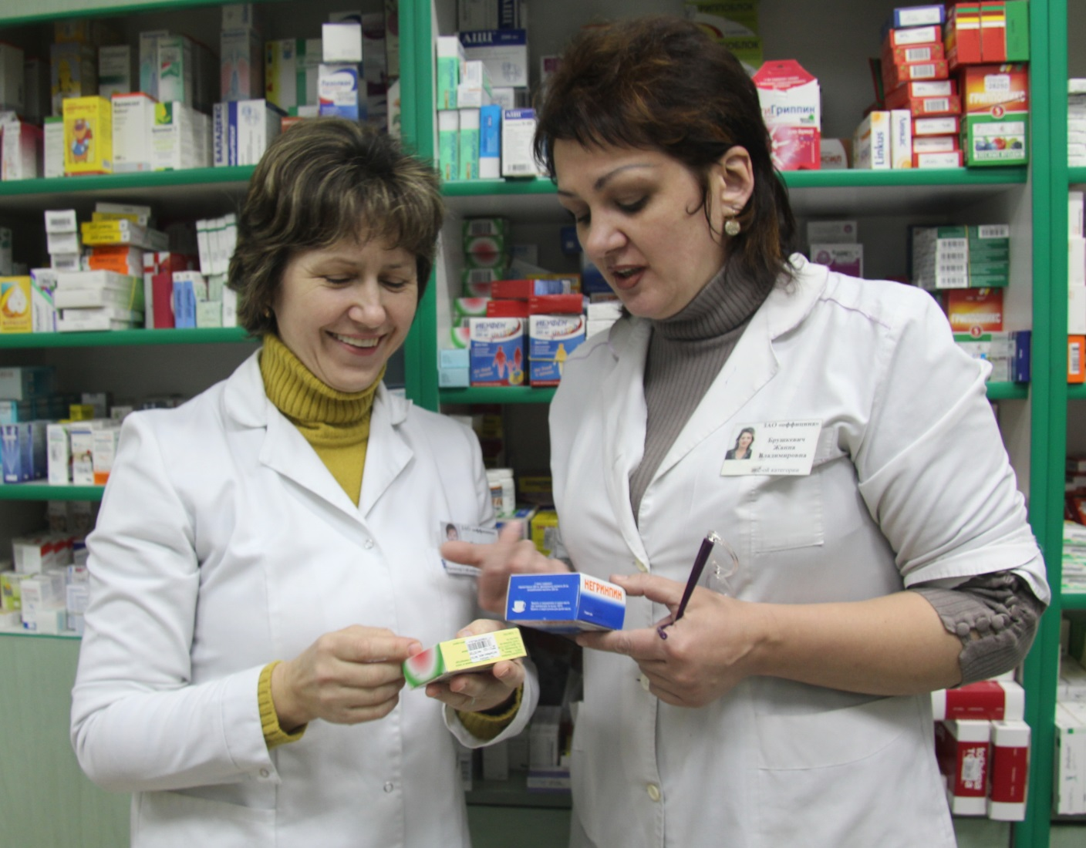
Фармацевт має поста­вити себе на місце хво­рої людини, зрозуміти її, бути чуйним та уважним. Адже робота з людьми, сама по собі нервова, а робота з хворими людьми – тим паче.
Різні люди приходять в аптеку: мо­лодь, люди похилого віку, молоді мами, психічно хворі люди, наркомани.
У будь - якій ситуації фармацевт повинен бути ввічливим і тактовними. І до кож­ного пацієнта потрібен індивідуальний підхід.

Slide 8
Спеціальність фар­мацевта передбачає зна­ння не тільки медичних і фармакологічних дис­циплін, але також основ маркетингу, економіки, психології.
Професія фармацевта користується великою популярністю у молоді.
Як на мене, вона престижна і після за­кінчення навчання мож­на легко знайти роботу. Вчитися на фармацевта не легко, але це того вар­те.
Мабудь.

